Slide 1
公众号与小程序开发技术清单

Slide 2
NodeJS
本课程使用了NodeJS开发环境，这是针对当前的专业方向设定的。但是在实际的产品研发过程中，会遇到很多其他编程语言开发的项目。而微信公众号与小程序后端开发依赖于协议通信，是和编程语言无关的。
NodeJS和其他脚本语言不同的是，自带服务。NodeJS可以开启高性能的HTTP/HTTPS服务，如果在服务器上还存在Nginx等专业的Web服务器软件，可以开启反向代理，我们的课程就采用了这样的方式。

Slide 3
HTTP/HTTPS
了解HTTP协议是非常重要的，不仅仅是微信和小程序，这是Web领域的基石。微信公众号接口使用了HTTPS协议，微信公众号的开发者服务器配置并不要求必须是HTTPS，但是小程序对接的后台服务器是强制要求开发者启用HTTPS的。

Slide 4
Web前后端通信
微信平台通过公众号以及小程序已经解决了很多开发客户端（前端）成本高的问题，但是公众号很多业务仍然需要开发一些页面，通过公众号的菜单进行导航，小程序可以用于一些轻量级服务，不用花费比较高的成本去开发APP。
开发者要能够理解前后端通信的方式，尽管复杂的项目都是一个团队配合开发，但是很多情况，都是一个人负责前后端。而微信作为一个巨大的平台，综合使用了大量的开发技术，如果仅仅是前端或仅仅知道后端是很难进行开发的。

Slide 5
XML
XML作为一种传输和存储数据的格式标准，被广泛使用。微信服务器转发消息到开发者服务器使用的就是XML格式。开发者需要知道XML的基础语法，并且要知道如何解析XML。XML语法要求比较严格，这对于解析和生成XML数据来说是有好处的。

Slide 6
JSON
JSON也是一种用于传输和存储数据的格式，因为格式简单、轻量、解析速度比较快的特点，使用非常广泛，一些简单的应用场景已经从XML换成了JSON，AJAX就是一个很好的例子，但是JSON是不能代替XML的。
微信公众号接口使用JSON作为数据传输格式。

Slide 7
搭建云服务器环境
国内的云服务器提供商很多，比较好的是阿里云和腾讯云。用于微信公众号和小程序最好不要使用国外的云服务器，尤其是小程序，可能审核就不通过。
搭建云服务器环境需要的条件：域名+云服务器。
把域名解析到云服务器的IP地址，防火墙配置要开启80和443端口。这些操作都在云厂商的控制台页面操作。

Slide 8
Linux
尽管这不是必需的，测试接口也可以在Windows下进行。但是最好还是使用Linux作为开发环境。并且大部分公司生产环境的部署都是Linux（发行版以Debian/Ubuntu，RedHat/CentOS居多）。
而微信小程序的集成开发环境只提供了Windows和MacOS版本，所以对不同的场景选择合适的工具。

Slide 9
数据库
用于和微信服务器对接的场景，有可能会用到数据库记录用户数据，或者需要做一些业务处理比如订单。
开发者需要具备使用编程语言操作数据库的能力，本课程使用了MariaDB数据库软件：这个软件是MySQL创始人创建的一个MySQL分支，现在已经独立开发，是绝对开源的，使用方式和MySQL相同。

Slide 10
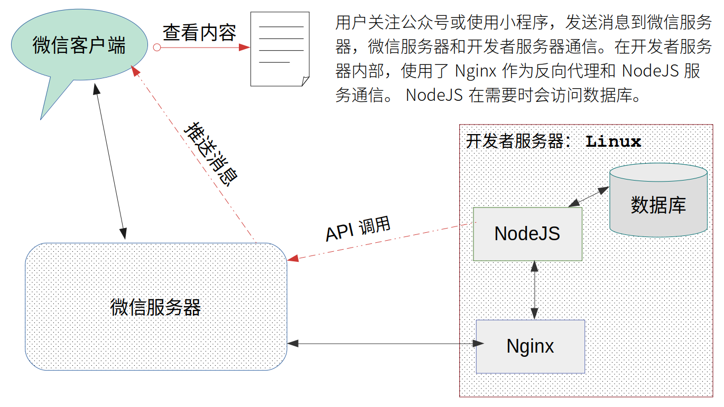
整体通信架构图示

